Slide 1
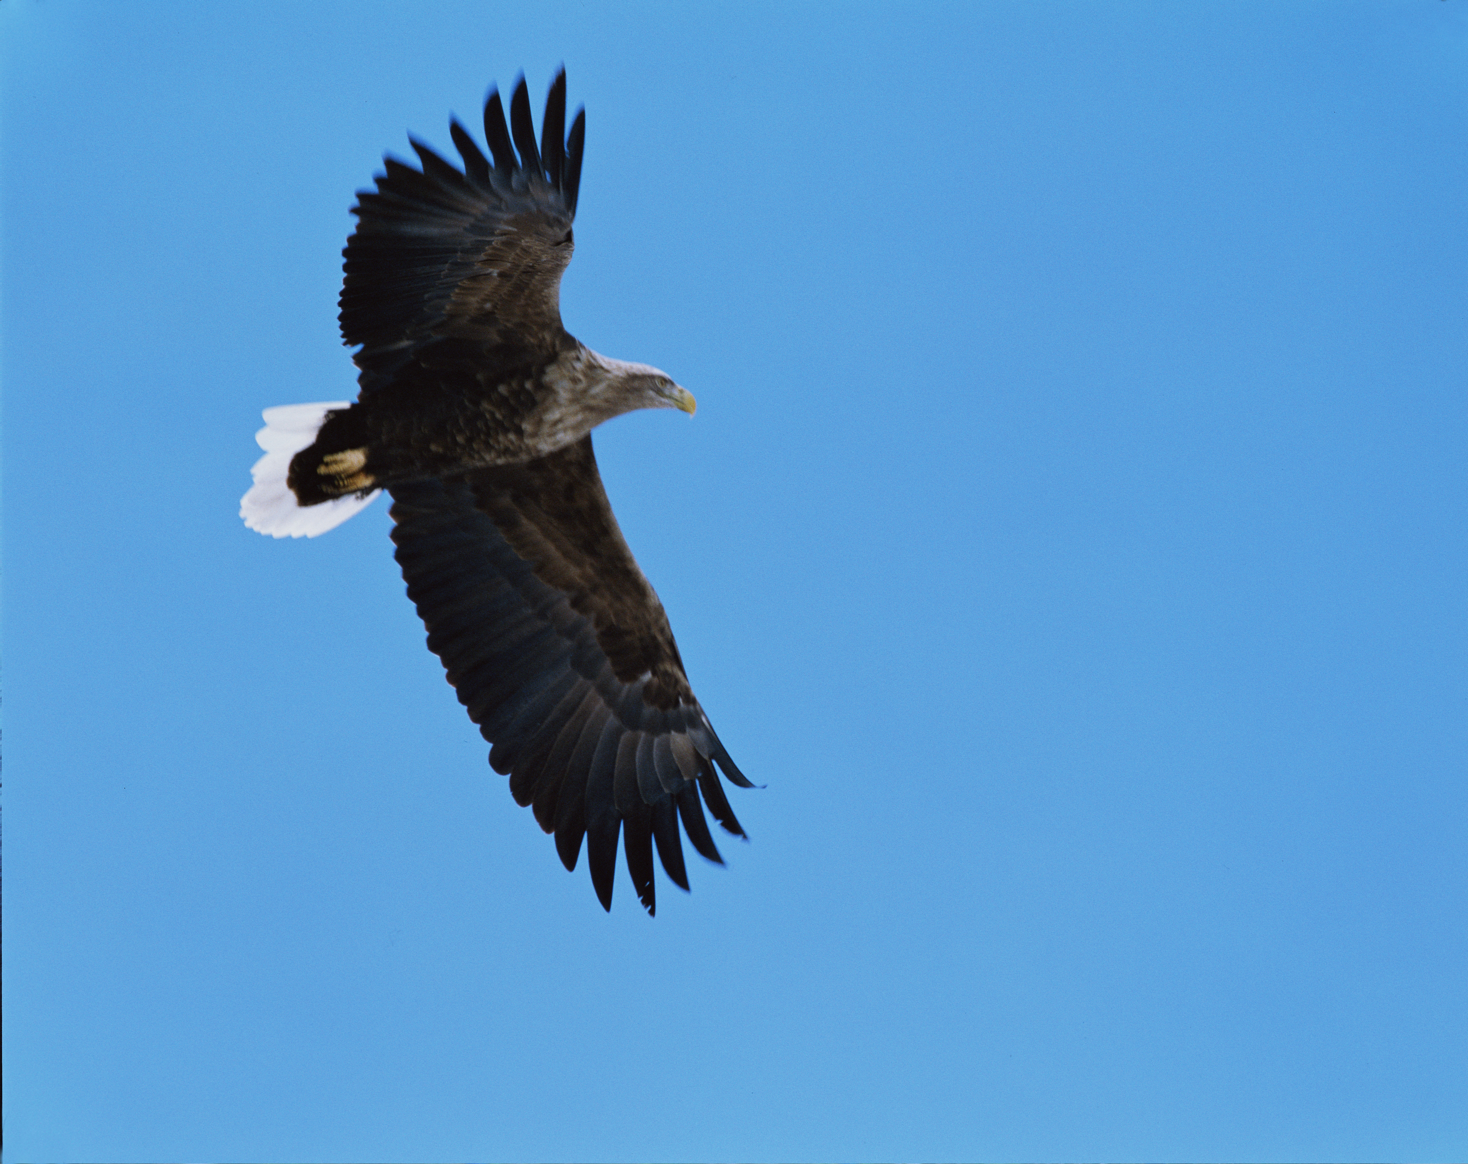
第一章 运动的描述
1.4 速度变化快慢的描述
加速度

Slide 2

目录
上节回溯
知识讲解
小结
练习

Slide 3

上节回溯
1．速度：
（1）定义：位移与发生这段位移所用的时间之比
（2）定义式：v＝$\frac{∆x}{∆t}$
（3）单位：米每秒，m/s
（4）矢量，有大小，有方向，方向与位移方向一致。
2．平均速度：物体在一段时间内运动的平均快慢程度，只能粗略描述物体运动快慢
3．瞬时速度：物体在某一时刻运动的快慢，可以精确描述物体运动的快慢。

Slide 4
上节回溯
4．速率：瞬时速度的大小。
5．匀速直线运动：瞬时速度保持不变的运动，平均速度与瞬时速度相等。
6．测量平均速度：测出纸带上任意两点之间的位移 Δx ，同时记录对应时间 Δt ，就可以计算出平均速度。
7．测量瞬时速度：根据 Δx 和 Δt 计算出的速度值就可以粗略代表 Δx 这一区间内任意一点的瞬时速度，并且 Δx 取得越小， Δt 越短，平均速度就越接近于某点的瞬时速度。
8． v -t 图像可以直观表示物体运动速度随时间变化的情况，图像上的点反映某一时刻的瞬时速度。

Slide 5
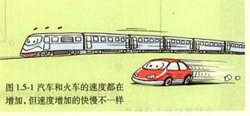
一、加速度
问题引入
一辆小车在 10 s 内，速度从 0 达到 100 km/h，一列火车在 300 s 内速度也从 0 达到 100 km/h 。它们的运动状况相同吗？如何去描述它们的不同呢？

Slide 6
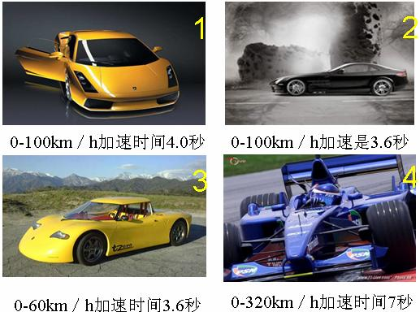
一、加速度
加速性能比较
问题1：它们四个谁跑的更快啊？
问题2：能否用谁的速度大描述运动的不同？能否用谁的速度变化大描述运动的不同？
0-100km /h加速时间4s
0-100km /h加速时间3.6s
0-60km /h加速时间3.6s
0-320km /h加速时间7s

Slide 7
一、加速度
思考
 | 初速度v₀ /(m·s⁻¹) | 经过时间t /s | 末速度v_{t} /(m·s⁻¹)
A山地车下坡 | 2 | 3 | 11
B公交车出站 | 0 | 3 | 6
C舰艇出航 | 0 | 20 | 6
D高铁出站 | 0 | 100 | 20
E高铁进站 | 20 | 50 | 0
F飞机天空飞行 | 300 | 10 | 300
问题1：如何比较A、B速度变化的快慢？
问题3：如何比较C、D速度变化的快慢？
比较每秒速度的变化量或是比较速度变化 1 所需的时间
相同时间比速度变化的大小
问题2：如何比较B、C速度变化的快慢？
相同速度变化比时间的大小

Slide 8

一、加速度
加速度的概念
我们可以有两种方法来比较，速度变化不同且所用时间也不同两个物体速度变化快慢：$\frac{∆v}{∆t}和\frac{∆t}{∆v}$ ；
类比速度概念的建立，我们用速度的变化量与产生这个速度的变化所用的时间之比来描述速度变化的快慢，这个比值定义的物理量叫作加速度。

Slide 9

一、加速度
加速度
定义：速度的变化量与发生这一变化所用的时间之比
公式：a＝$\frac{∆v}{∆t}$，Δv＝v₂－v₁；速度的变化量与时间的比值也叫速度的变化率
单位：在国际单位制中，加速的单位是米每二次方秒，符号是 m/s² 或 m·s⁻²
类比速度的概念，可知加速度应该也是矢量，加速度方向应该与速度变化量方向一致。

Slide 10
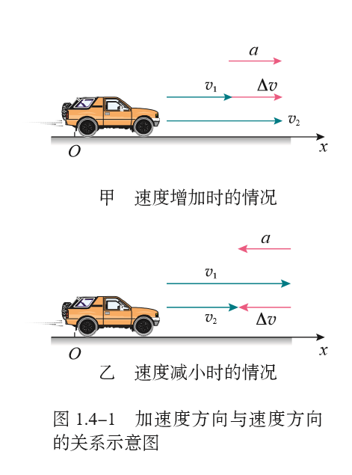
一、加速度
加速度的方向
在加速直线运动中，v₂>v₁，速度增大，Δv 的方向与 v 的方向相同，故 a 的方向与 v 的方向相同。
a
v₁
Δv
v₂
甲 速度增加时的情况

Slide 11
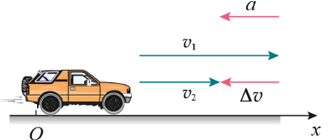
一、加速度
加速度的方向
在减速直线运动中，v₂<v₁，速度减小，Δv 的方向与 v 的方向相反，故 a 的方向与 v 的方向相反。
v₁
v₂
Δv
a
乙 速度减小时的情况

Slide 12
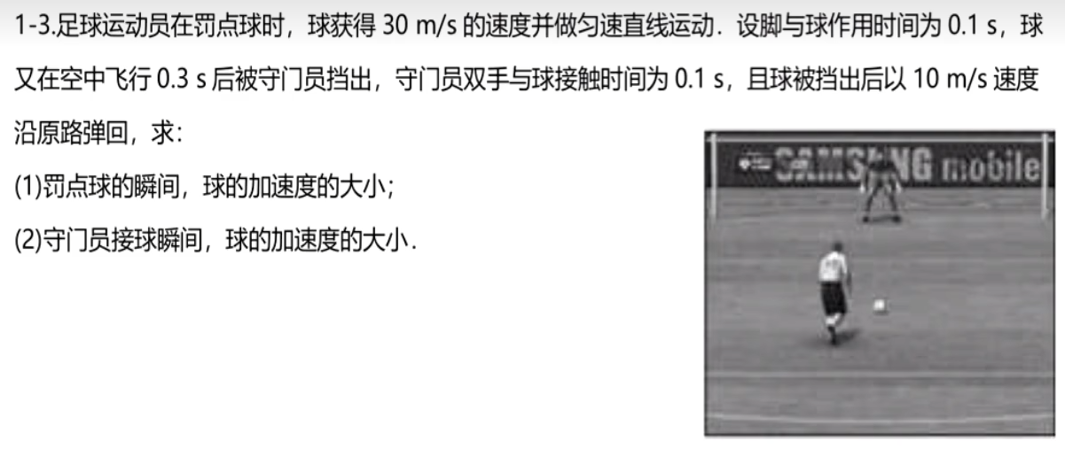
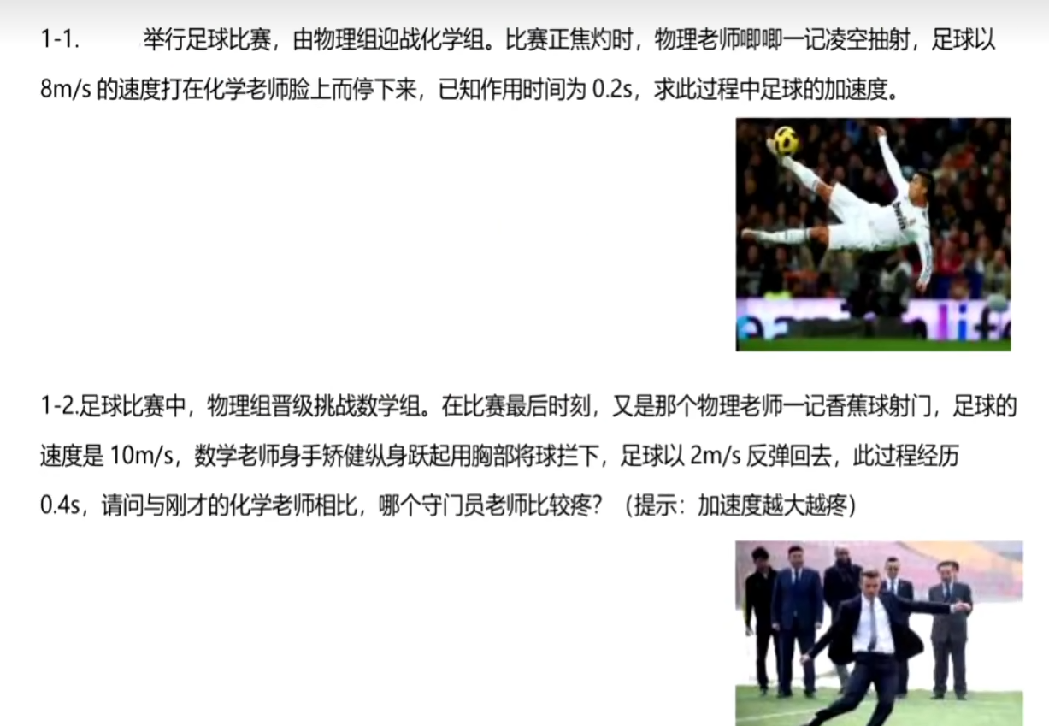
一、加速度

Slide 13
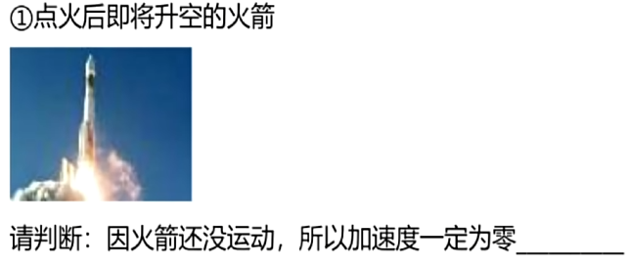
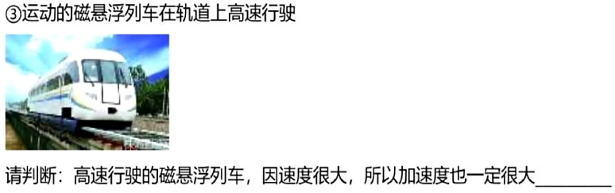
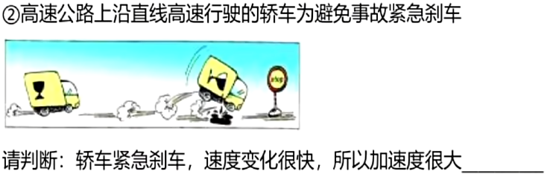
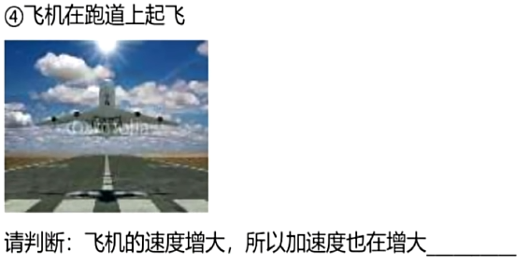
一、加速度

Slide 14
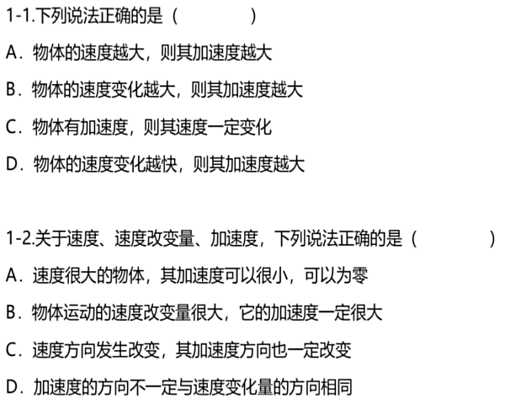
一、加速度
加速度、速度、速度变化量、速度变化率的关系

Slide 15
一、加速度
加速度、速度、速度变化量、速度变化率的关系
问题1：速度大的，加速度一定大？小呢？反之？
问题2：速度大的，速度变化量一定大？小呢？反之？
问题3：速度变化量大，加速度一定大？小呢？反之？
问题4：加速度大，速度增加的一定快？反之？
问题5：速度变化率大，加速度一定大？

Slide 16
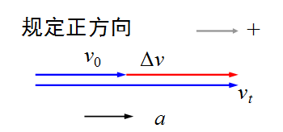
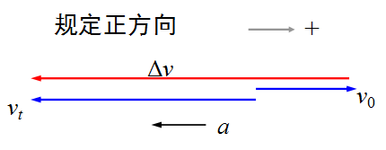
一、加速度
加速度、速度、速度变化量、速度变化率的关系
例 一物体作变速直线运动，某时刻速度的大小为4 m/s，方向向右。2 s 后速度的大小变为 10 m/s 。求在这 2 s 内：
（1）物体速度的变化量；
（2）物体速度的变化率；
（3）物体运动的加速度。

Slide 17
二、从 v-t 图像看加速度
思考
v-t 图像直观表示了速度随时间的变化情况，那么加速度在哪里呢？
v/(m⋅ s⁻¹ )
a
b
t/s
0

Slide 18
二、从 v-t 图像看加速度
思考
在 v-t 图像中，图像的斜率如何科学的计算呢？
v/(m⋅ s⁻¹ )
a
b
t/s
0
图像的斜率为正表示什么意思？图像的斜率为负表示什么意思？图像斜率的绝对值表示什么？

Slide 19

二、从 v-t 图像看加速度
v-t 图像中的加速度
在 v-t 图像中，图线的斜率反映了加速度大小 a＝tan θ ；
定量计算 a＝$\frac{∆v}{∆t}$＝$\frac{v_{2}－v_{1}}{t_{2}－t_{1}}$
v/(m·s⁻¹)
10
8
6
4
2
（t₂, v₂）
＋
（t₁, v₁）
Δv
＋
Δt
0
t/s
1 2 3 4 5 6

Slide 20
二、从 v-t 图像看加速度
平均加速度和瞬时加速度
平均加速度：指的是速度的变化量与发生这个变化所用的时间的比值，它指的是这段时间内速度的平均变化快慢。
瞬时加速度：描述速度在某一时刻变化的快慢。

Slide 21
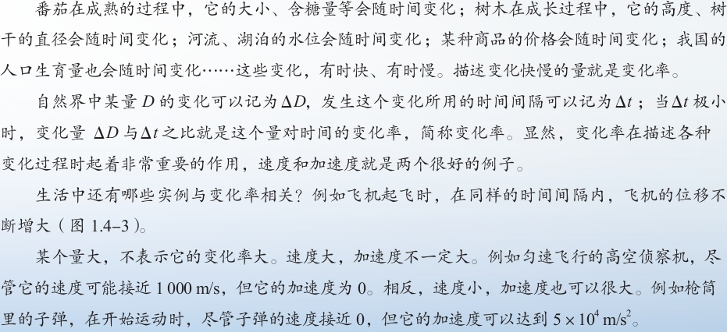
拓展学习
科学漫步
变化率

Slide 22
拓展学习
人口的变化率
年份 | 常住人口/万人
2006 | 1601.0
2007 | 1676.0
2008 | 1771.0
2009 | 1860.0
2010 | 1961.9
2011 | 2018.6
2012 | 2069.3
2013 | 2114.8
2014 | 2151.6
2015 | 2170.5
2016 | 2172.9
2017 | 2170.7
人口问题一直是国家发展的重大问题。自国家二胎政策于2016年1月1日全面正式放开后，据说许多家庭的生活状况发生了很大变化，这说明人口问题也是每个家庭的问题，是值的每个人关注的社会问题。以北京市2006—2017年常住人口的数据统计，思考并回答如下问题：
哪“一年”人口变化最多？
哪“一年”人口变化最快？
哪“两年”人口变化最快？

Slide 23
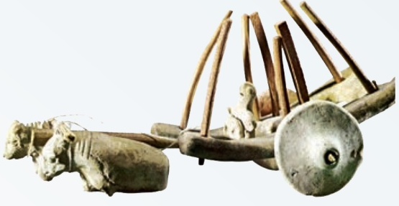
拓展学习
STSE
人类自发明木轮车到现在制成时速 500 km/h 的磁悬浮列车，以及超音速飞机，为了获得高速的交通工具，奋斗了几千年。交通工具改变了我们的生活，我们的生活用品几乎没有一件不是交通工具运输而来的，如果没有交通工具，现代社会将会瘫痪。但是交通的发展也伴随着许多的问题，城市的规划、交通堵塞、交通意外等等。
那么，交通工具的速度是不是越快越好？

Slide 24
拓展学习
STSE
死亡加速度： 在很多国家，交通管理部门制定了死亡加速度为 5000 m/s² 这一数值以醒世人，其意思是如果行车加速度超过此值将有生命危险。一旦发生交通事故时，因为车辆碰撞时间很短，加速度将会达到这一数值。假如一辆汽车以 90 km/h 的速度行驶，因发生事故，与高速公路隔离护栏发生碰撞，碰撞时间为 0.004 s，撞后速度即变为零，那么碰撞中汽车的加速度有多大？
约为 6250 m/s² ，所以交通工具的速度并不是越快越好。

Slide 25

小结
1．加速度：
（1）描述物体运动速度变化快慢的物理量
（2）定义：速度的变化量与发生这一变化所用的时间之比。
（3）公式：a＝$\frac{∆v}{∆t}$
（4）单位：米每二次方秒，符号是 m/s² 或 m·s⁻²
2．加速度的方向：加速度是矢量，加速度的方向与速度变化量方向一致；在直线运动中，加速运动，加速度与初速度方向相同；减速运动，加速度方向与初速度方向相反。

Slide 26

小结
3．v-t 图像中的加速度：
在 v-t 图像中，图线的斜率反映了加速度大小 a＝tan θ ；
定量计算 a＝$\frac{∆v}{∆t}$＝$\frac{v_{2}－v_{1}}{t_{2}－t_{1}}$

Slide 27
小结
加速度建立的进阶过程
v
描述运动快慢
认知 进阶过程
Δv
描述速度变化
Δv/Δt
描述速度变化快慢
物理意义：描述物体速度变化快慢；
单 位：m/s²
方 向：a 与 Δv 方向相同
由 a 与 v 的方向关系判定物体运动性质：
a 与 v 同向，物体做加速运动；
a 与 v 反向，物体做减速运动。
a＝Δv/Δt
加速度有变化快慢吗？
类比

Slide 28

谢谢

